Slide 1
«ОТРЯД МИНИСТРА»
Город Усть-Илимск
Организатор проекта:
Глущенко Ольга Александровна, воспитатель «Центра социальной помощи семье и детям г. Усть-Илимска и Усть-Илимского района»
Тел 8(950)0582662, mail: mamajoljka@mail.ru

Slide 2
ЦЕЛИ ПРОЕКТА
Развитие форм подростковой самоорганизации в решении проблем местных сообществ, формирования гражданственности, патриотизма у молодежи, приобретения молодыми людьми навыков профессиональной трудовой и организаторской деятельности, предоставления возможностей молодежи для самореализации, социализации и творчества.
Оказание реальной помощи определенной категории людей, нуждающихся в ней.

Slide 3
АКТУАЛЬНОСТЬ И ВАЖНОСТЬ ПРОЕКТА
Одна из основных воспитательных задач «Центра социальной помощи семье и детям г. Усть-Илимска и Усть-Илимского района» (далее Центр) на современном этапе состоит в том, чтобы пробудить душу ребенка, вызвать у него стремление к духовному росту, потребность быть добрым, мудрым, честным, щедрым, милосердным, нужным, а самое главное законопослушным.
В марте 2018 года по приказу министра социального развития, опеки и попечительства Иркутской области Владимира Анатольевича Родионова молодое поколение объединилось из «сложных» подростков, стоящих на учете в отделе по делам несовершеннолетних, имеющих судимость и проживающих в Центре, в инициативную группу под названием «Отряд министра», проще говоря «Юные тимуровцы».
Считая данный вопрос актуальным мы продолжили опыт тимуровского движения в разновозрастном детском коллективе.

Slide 4
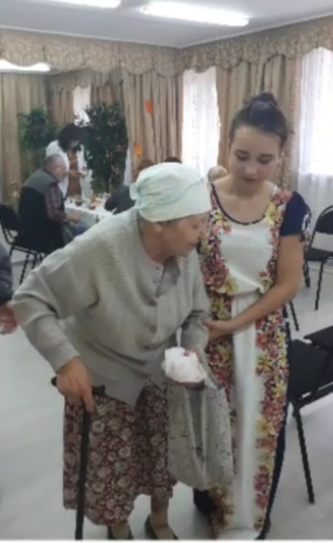
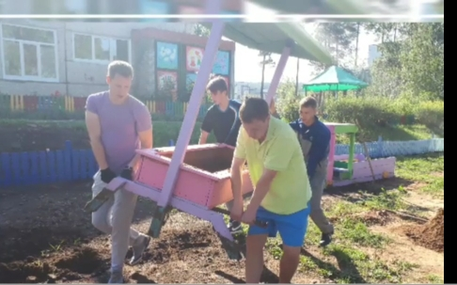
ДОСТИЖЕНИЯ
Реальную помощь волонтеры оказали не только нуждающемуся населению города и района, но и младшим воспитанникам Центра, а так же детям с ОВЗ.

Slide 5
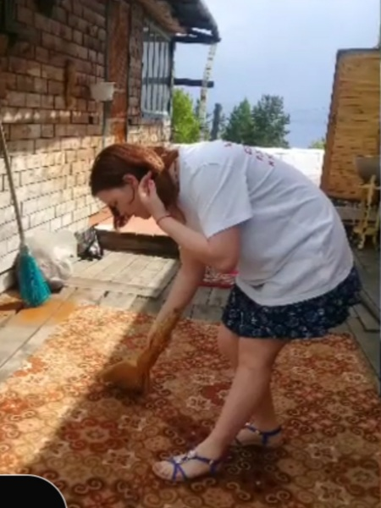
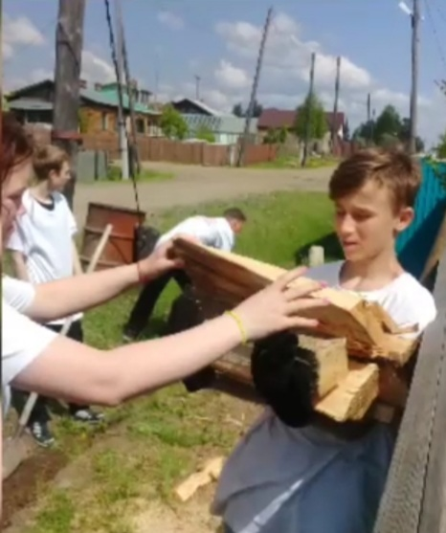

Slide 6
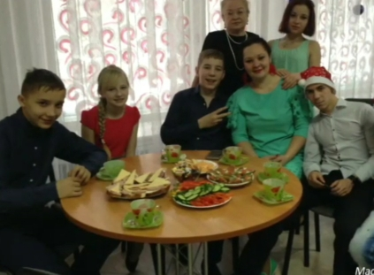
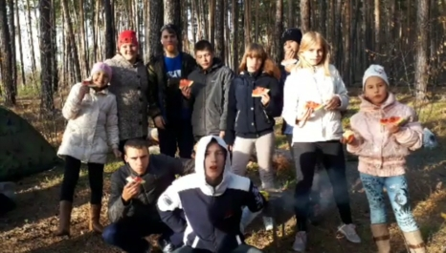
За период работы было снято с учета 7 воспитанников, которые входят в отряд министра.

Slide 7
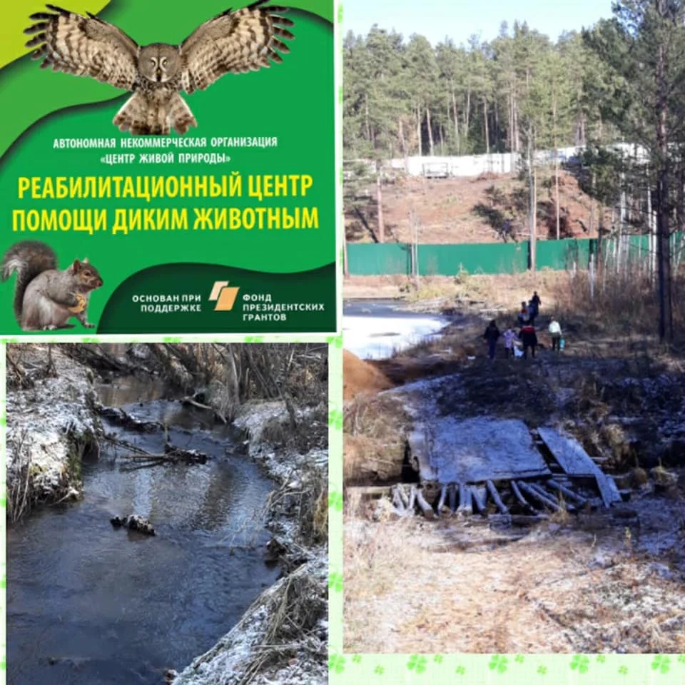
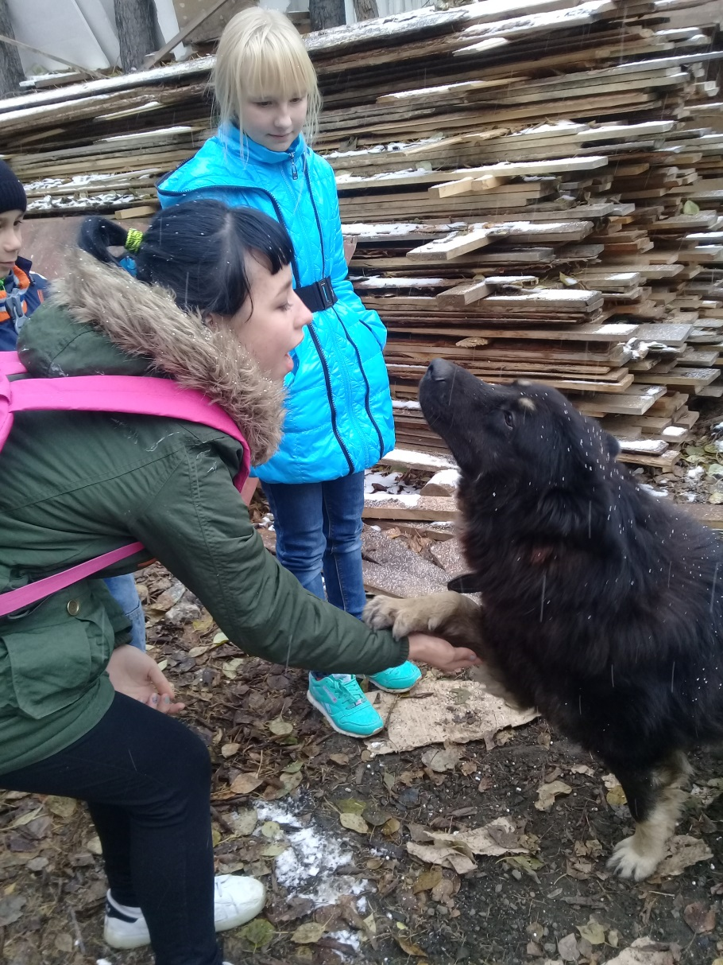
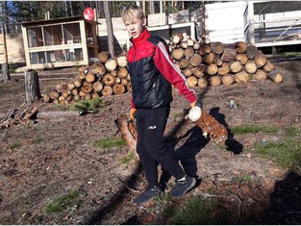
Под опекой у отряда находится дом природы, где обитают домашние и дикие животные, оказавшиеся в беде.

Slide 8
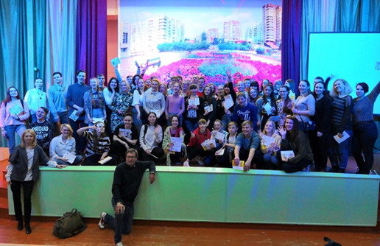
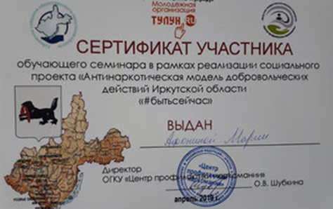
Большим достижением считаю участие в обучающем семинаре, проводимом в рамках реализации социального проекта «Антинаркотическая модель добровольческих действий Иркутской области # БЫТЬСЕЙЧАС», а также участие в съемках социального ролика под руководством кинорежиссера Пинаева П.Н. «Мы против наркотиков» и, безусловно, получение сертификатов участников и волонтерских книжек участницами проекта.

Slide 9
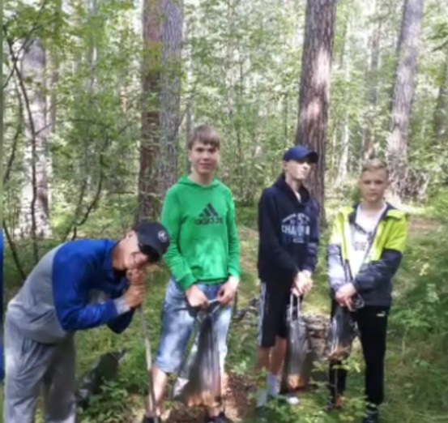
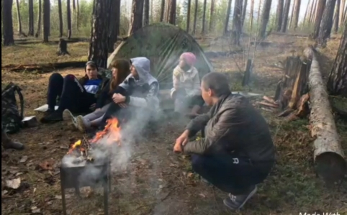
«Экологические операции»: улучшение экологической ситуации в городе; Чистка территории Центра от снежных завалов после схода снега с крыши. Осень – листва, летом - походы в лесной массив с целью сбора мусора, а так же туристические слеты.

Slide 10
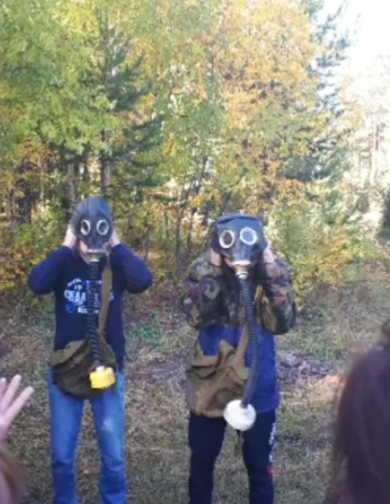
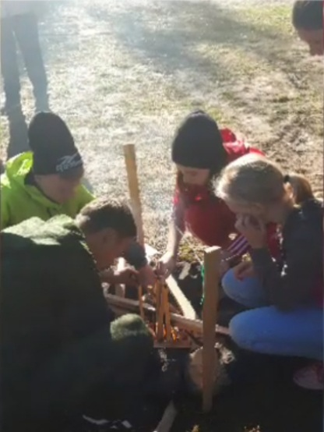

Slide 11
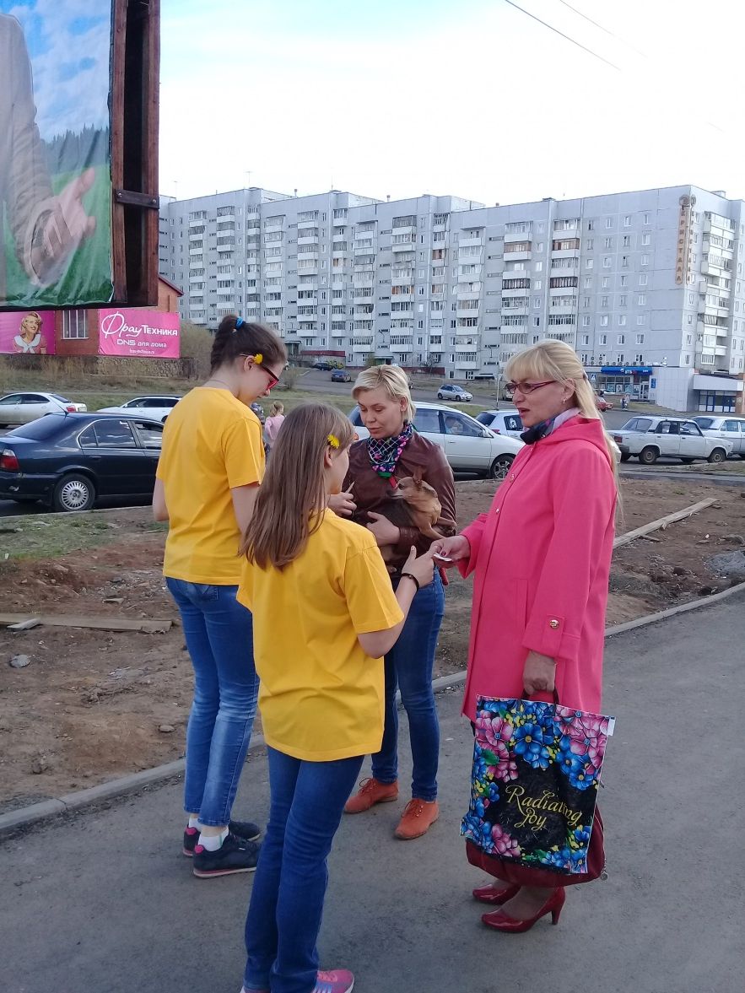
«Информационные операции»: информирование населения о важных для поселения вопросах, проведение опросов, информирование о деятельности отряда.

Slide 12
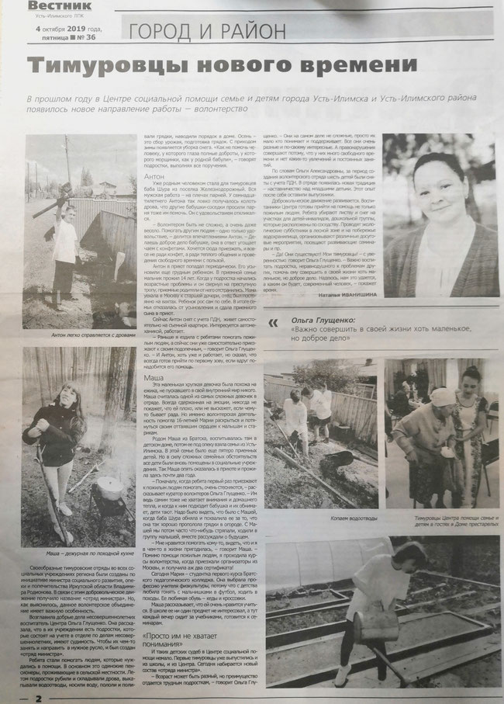
Осенью прошлого года вышла статья о существовании отряда в газете «Вестник Усть-Илимского ЛПК», «Тимуровцы нового времени», от 04.10.2019 г.

Slide 13
Важно воспитать неравнодушного подростка к проблемам других, совершить в своей жизни хоть маленькое, но «доброе» дело. Нам это делать удается, а каким он будет современный человек – покажет время.
Впереди еще много интересного!

